Slide 1
졸업논문 세미나(UX/UI)
Reasearch on Improving Fairness of Linux Scheduler

Slide 2
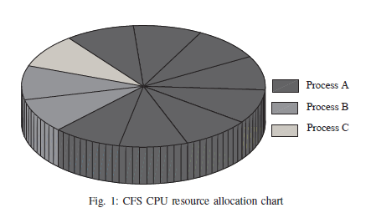
CFS의 단점
multi-threaded applications에서 같은 문제 발생
A:B:C=8:2:1
-> A가 더 많은 CPU 할당받음

Slide 3
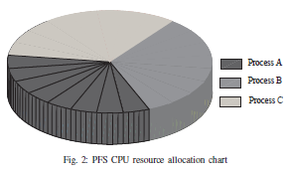
PFS
upgrade from thread to process

Slide 4
problem of PFS
thread를 늘려도 cpu할당량이 줄어들어 context switching하는 시간만 추가된다.
greedy한 process가 자신의 할당량을 높이기 위해 계속 thread를 생성하는 것을 막는 방법이 없다.

Slide 5
DW-CFS
se → load.weight’ = α × se → load.weight
α = f(Nt,N0, β),
Nt: current scheduling entity의 thread 수
N0: 사용가능한 processing cores의 수
β: 상수

Slide 6
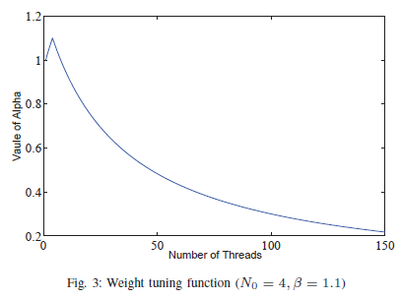
DW-CFS

Slide 7
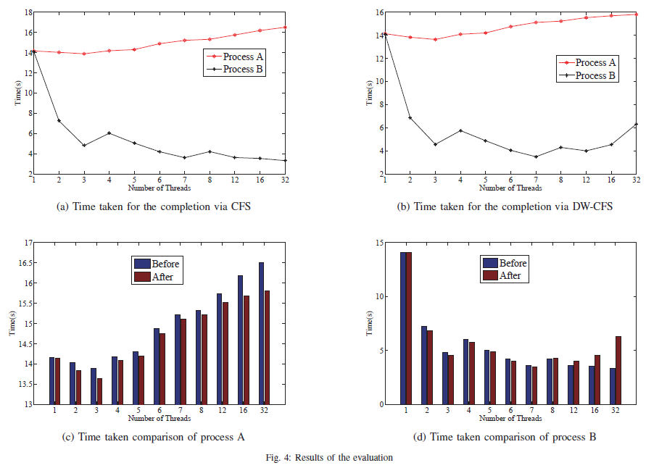
DW-CFS

